Slide 1
Ebiklipsna 2017
Ebixpedice za úplným zatměním Slunce
21. srpna 2017
USA

Slide 2
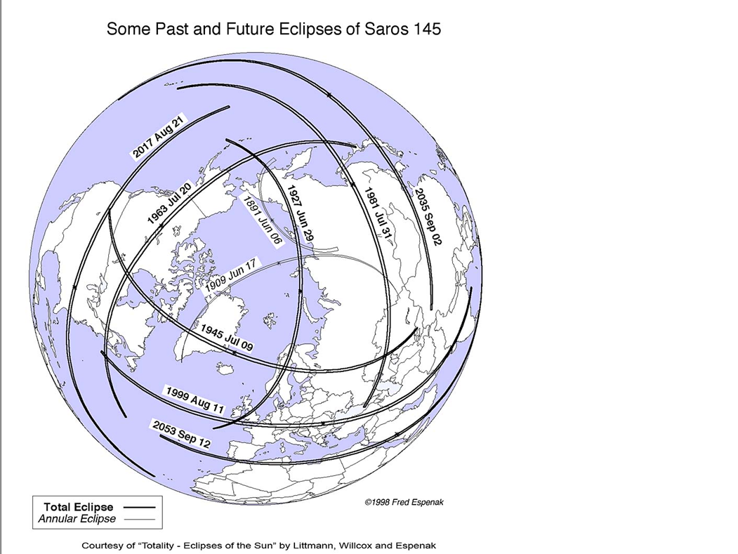
Pás zatmění v roce 2017
Pás zatmění v roce 1999 nás těsně minul

Slide 3
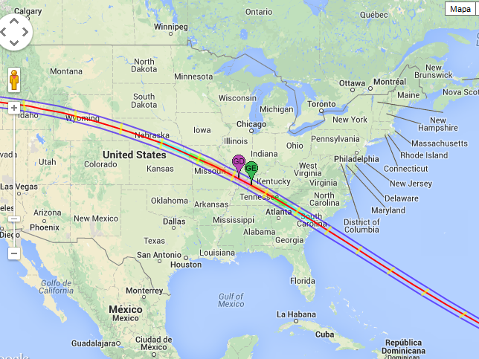
Nejdelší trvání zatmění
Největší zatmění

Slide 4
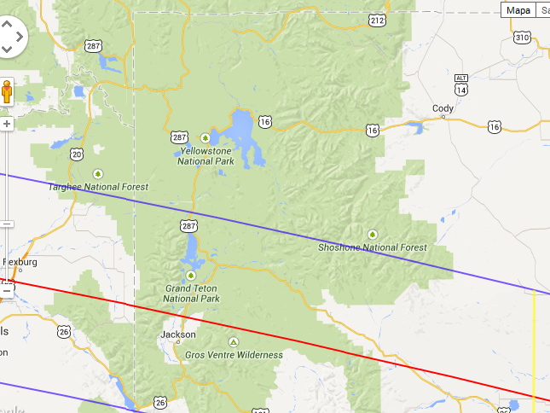
Pás totality zatmění 2017 neprochází národním parkem Yellowstone
Prochází ale národním parkem Grand Teton!
Wyoming

Slide 5
Plán Ebixpedice
za úplným zatměním Slunce
s návštěvou přírodních krás západu USA

Slide 6
Plán ebixpedice
Datum: 12. 8. 2017, So – 26. 8. 2017, So
Zatmění Slunce: 21. 8. 2017, Pondělí
Přílet: 12. 8. 2017, Praha – Salt Lake City (Utah)
vypůjčení aut
ubytování v hotelu
– 5. den:
Velké Solné jezero
Národní parky v Utahu (Zion, Bryce, Capitol Reef, Canyonlands, Arches)

Slide 7
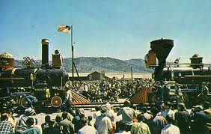
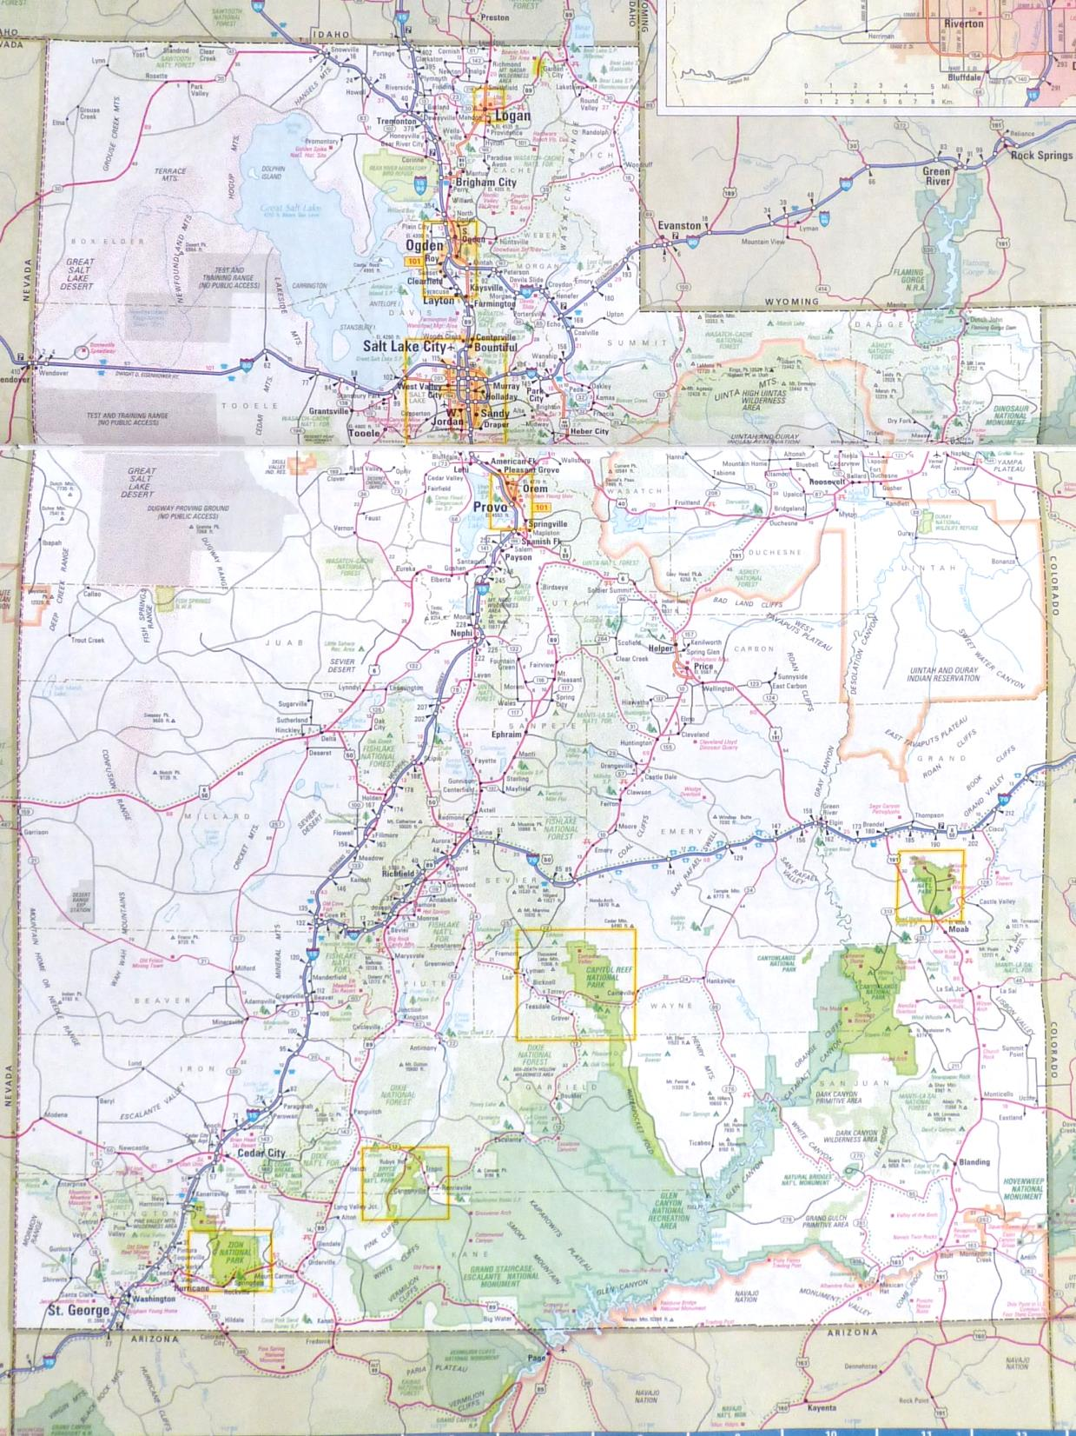
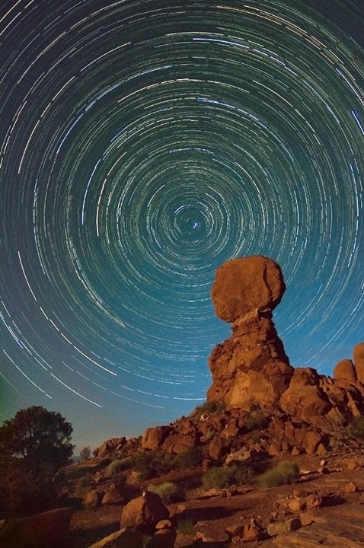
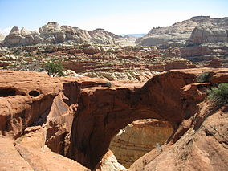
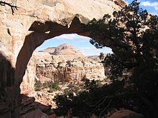
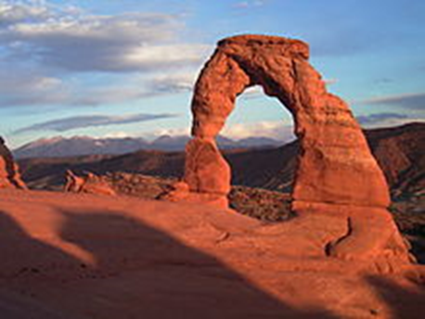
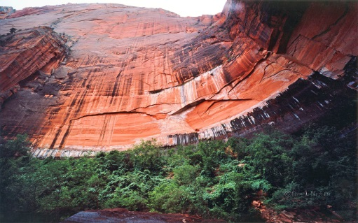
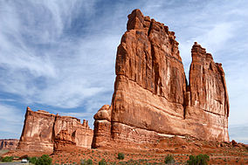
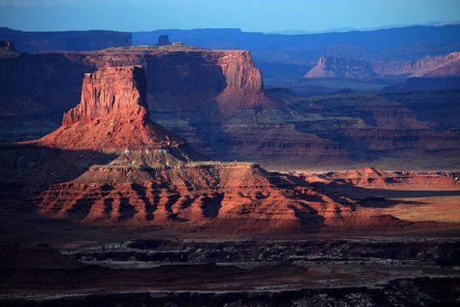
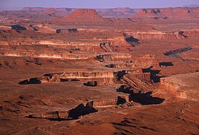
Utah
Promontory
Salt Lake City
Arches
Capitol Reef
Canyonlands
Bryce
Zion

Slide 8
Plán ebixpedice
6. den:
Přesun do Wyomingu (autem)
Ubytování (pronajatý dům na cca 5-7 dní)
7 – 12.den:
Národní parky: Yellowstone, Grand Teton (autem, pěšky)
Pozorování úplného zatmění Slunce (21. 8. 2017)
Devil's Tower
13. den: 25. 8. 2017, Pátek
Návrat do Salt Lake City, ubytování v hotelu
po cestě návštěva Promontory, Golden Spike Naťl. Site
14. den: 26. 8. 2017, Sobota
Vrácení aut
Odlet do Prahy

Slide 9
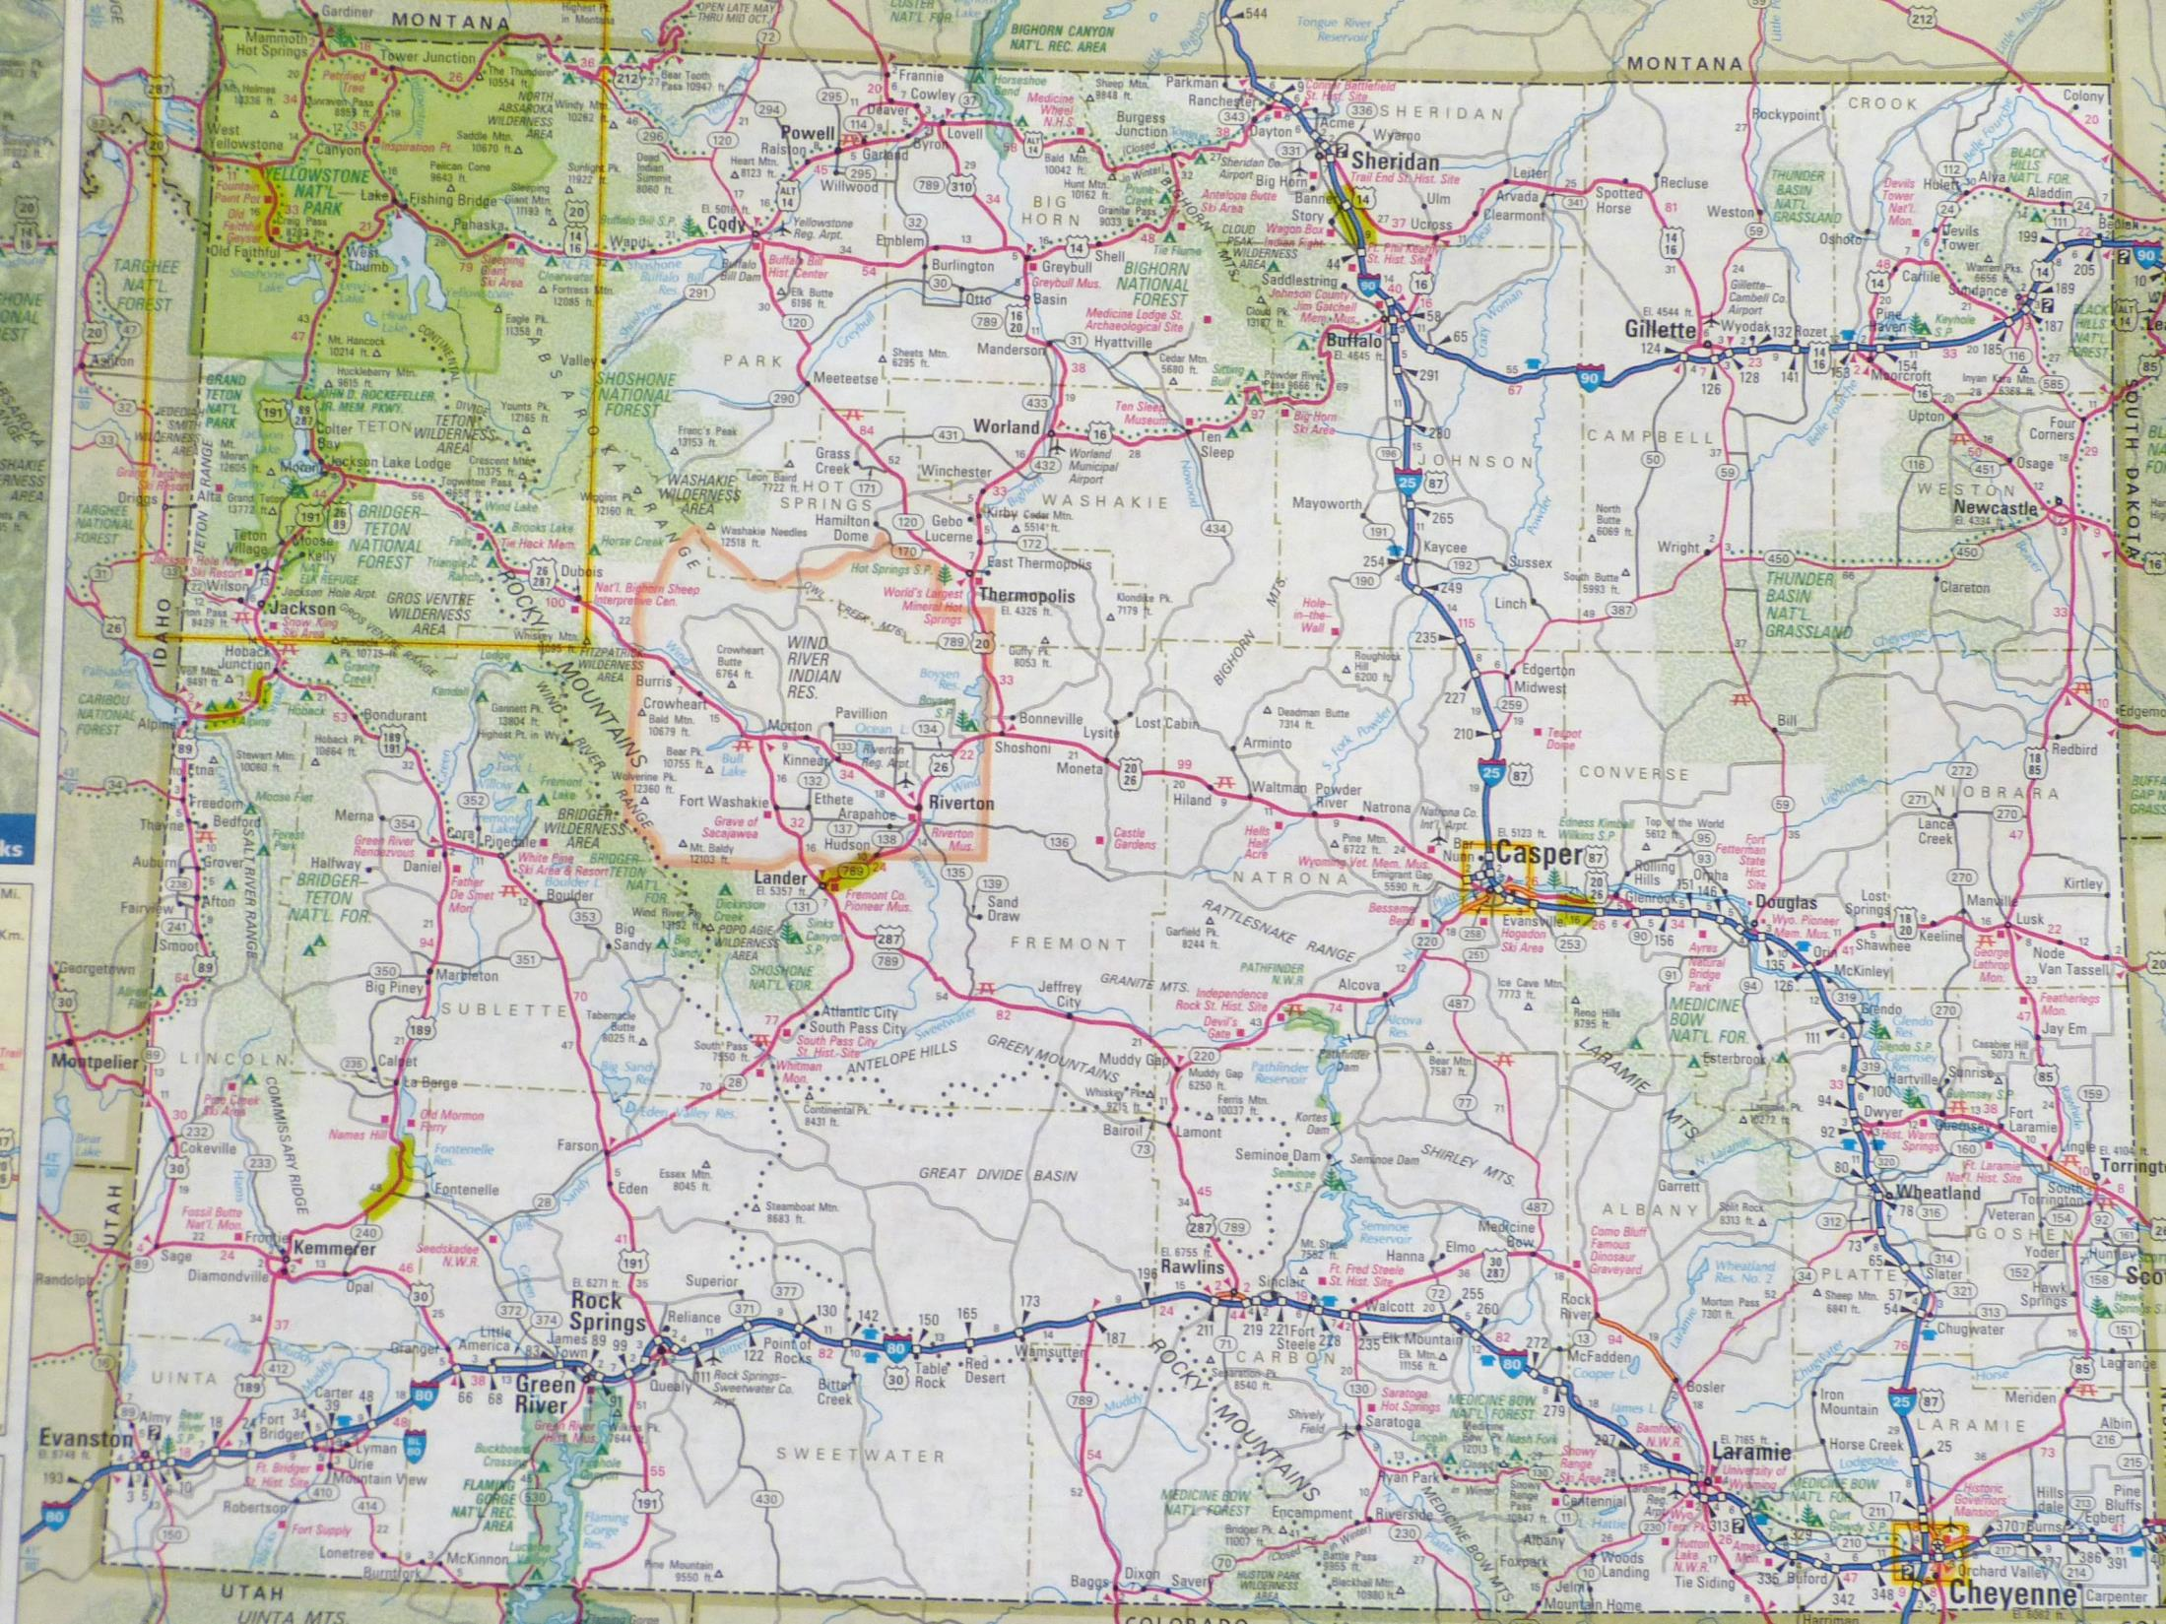
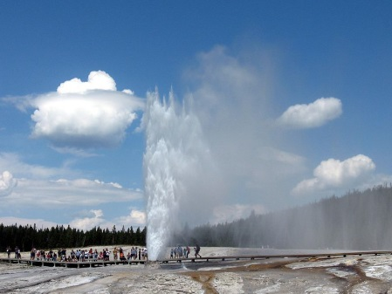
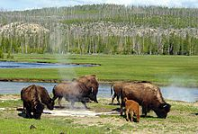
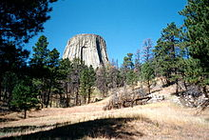
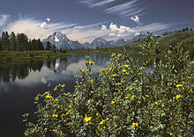
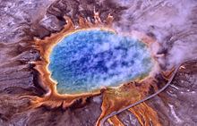
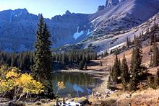
Wyoming
Yellowstone
Devil's Tower
Grand Teton
Devil's Gate

Slide 10
Plán ebixpedice
Náklady:
letenka (16 – 19 tisíc Kč)
zapůjčení auta ($1800/pobyt pro 4 osoby = $450/osoba )
(benzín cca $400/auto = $100/osoba)
ubytování 2x hotel Salt Lake City ($90/noc pro 4 osoby
= $45/osoba )
cca 5x motel ($50 - 70/noc pro 4 osoby = $50-70/osoba )
pronájem domu ($1500/týden = $100/osoba)
vstupné do Národních parků $80/auto = $20/osoba
jídlo cca $200/osoba
Celkem: cca 30 000 - 40 000,- Kč

